Slide 1

Exposé d'administration des réseaux : KEYCLOAK
Réalisé par les étudiants:
Nyongo Ghislain
Nkonge Bertha
Guefa Valdes
Sous la supervision du
Pr Dr ING THOMAS DJOTIO

Slide 2
PLAN DE L’EXPOSÉ
INTRODUCTION
CONTEXTE D’UTILISATION DE KEYCLOAK
Dans un réseau communautaire
Cas particulier : Dans une université (Ecole National Supérieure Polytechnique de Yaoundé 1)
GÉNÉRALITÉ SUR KEYCLOAK
Historique
Qu’est-ce que Keycloak ?
Présentation succincte de l’interface du logiciel
a. Section configure
Section manage
4. Caractéristiques de Keycloak
a. Distributions de Keycloak
b. Composants
c. Spécificités
d. Les méthodes d’authentification prises en charge par keycloak

Slide 3
5. Comparaison entre Keycloak et d’autres outils similaires
a. Okta
b. Auth0
c. Microsoft Azure Active Directory
d. Gluu
FreeIPA
6. Pourquoi choisir Keycloak comme solution ?
IMPLÉMENTATION
Outils utilisés pour notre implémentation
Procédure de travail Keycloak sur un système sécurisé à clé
Captures d’écran et détails sur l’implémentation
DIFFICULTÉS RENCONTRÉÉS ET PERSPECTIVES
Difficultés rencontrées
Perspectives pour résoudre les problèmes rencontrés
CONCLUSION

Slide 4
INTRODUCTION
I. CONTEXTE D’UTILISATION DE KEYCLOAK
CONTEXTE
L'authentification pour un système informatique est un processus permettant audit système de s'assurer de la légitimité d’une demande d'accès faite par une entité (être humain ou un autre système...) afin d'autoriser l'accès de cette entité à des ressources du système (systèmes, réseaux, applications…) conformément au paramétrage du contrôle d'accès. Bon nombre d’outils ont été développés dans le but de gérer les authentifications à l’instar de Keycloak, qui fait l’objet de notre exposé. De ce fait, il sera question pour nous par la suite de statuer sur ce logiciel à travers une présentation du contexte et des généralités, appuyée par une implémentation.
Dans cette partie, nous présenterons les contextes pertinents dans lequel nous pouvons faire appel à keycloak.
Dans un réseau communautaire
Cas particulier : Dans une université (Ecole National Supérieure Polytechnique de Yaoundé 1)

Slide 5
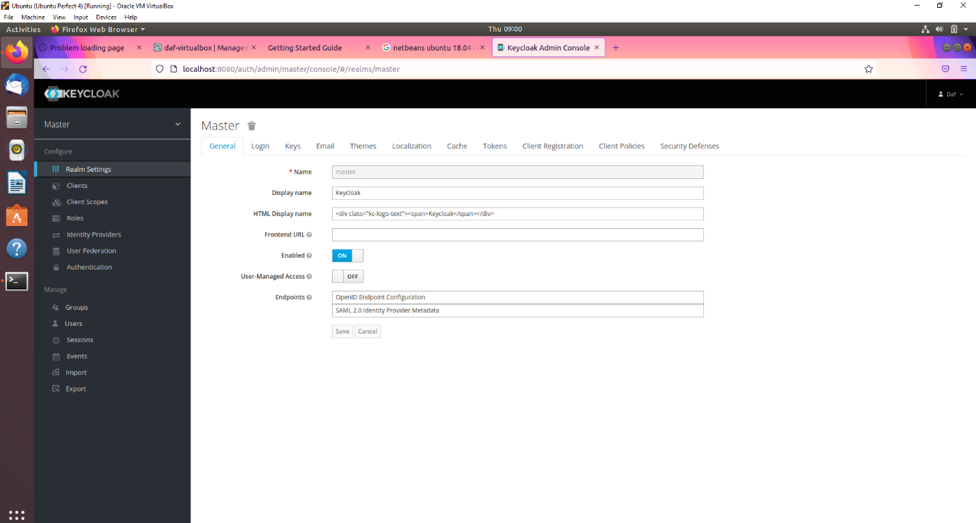
II. GÉNÉRALITÉ SUR KEYCLOAK
Présentation succincte de l’interface du logiciel
Dans cette partie, nous décrirons aussi précisément que possible le logiciel d’authentification keycloak.
Historique
Qu’est-ce que Keycloak ?
Keycloak est un outil de gestion des identités et des accès, il facilite la sécurisation des applications et des services avec peu ou pas de code. Il permet aux utilisateurs de s'authentifier via Keycloak plutôt que d'utiliser des applications individuelles.
Caractéristiques de Keycloak
Distributions de Keycloak
Server
Image Docker
Operateur

Slide 6
II. GÉNÉRALITÉ SUR KEYCLOAK (SUITE)
Les méthodes d’authentification prises en charge par keycloak
Authentification classique
L’authentification multi facteur
L’authentification via la connexion sociale
b. Composants
Keycloak est compose de deux composants principaux à savoir :
Un serveur Keycloak
Un adapteur d’application
c. Spécificités
Prise en charge de plusieurs protocoles
Authentification unique
Console d'administration
Identité et accès de l'utilisateur
Fournisseurs d'identité sociale
Gestion des accès aux API
Personnalisation des pages
Keycloak comme gestionnaire de mots de passe
5. Comparaison entre Keycloak et d’autres outils similaires
La comparaison sera faite sous forme de présentation des points forts et des points faibles des autres alternatives face à Keycloak.

Slide 7
II. GÉNÉRALITÉ SUR KEYCLOAK (SUITE)
Pourquoi choisir Keycloak comme solution d’authentification ?
Keycloak est une solution totalement gratuite
Keycloak prend en charge les protocoles standard suivants : OAuth 2.0, OpenID Connect et SAML 2.0
Keycloak peut être utiliser avec des bases de données utilisateurs existantes
Il prend en charge les fournisseurs d’identité sociale comme Google ou Facebook et fournit une interface graphique Web
Okta
Auth0
Microsoft Azure Directory
Gluu
FreeIPA

Slide 8
III. IMPLEMENTATION
1. Outils utilisés pour notre implémentation
• Système d’exploitation : Windows
• Package : Keycloak-js
• Environnement de développement : Visual Studio code
• Langage de programmation : Javascript
• Framework : React JS
Notre implémentation consistera à sécuriser une application React avec keycloak en mettant sur pied un système d’authentification d’utilisateurs et de permission sur l’application. Il s’agit en fait d’une bibliothèque numérique à laquelle sont affiliés des membres et des libraires ; et dont l’accès à des pages est autorisé ou non en fonction de leur différent rôle.

Slide 9
III. IMPLEMENTATION (SUITE)
L'application communique ce code à keycloak avec l'ID de l'application et le secret de l'application, puis les réponses keycloak avec le jeton d'accès, le jeton d'identification et un jeton d'actualisation. Votre application n'aura besoin que d'un seul de ces jetons pour voir quelles réclamations l'utilisateur a, et selon les réclamations, l'utilisateur se verra accorder ou se verra refuser l'accès aux URL protégées demandées.
Est joint ci-après un schéma illustratif résumant la procédure susmentionnée
2. Procédure de travail Keycloak sur un système sécurisé à clé
Un utilisateur clique depuis une page publique pour naviguer vers une zone protégée de l'application. Le lien vers cette zone protégée se trouve dans les paramètres de l'application dans la console d'administration de keycloak.
L'utilisateur sera en effet redirigé vers la page d'authentification keycloak. Après avoir fourni le nom d'utilisateur et le mot de passe, keycloak redirige à nouveau l'utilisateur vers l'application avec un code valable sur une très courte période.

Slide 10
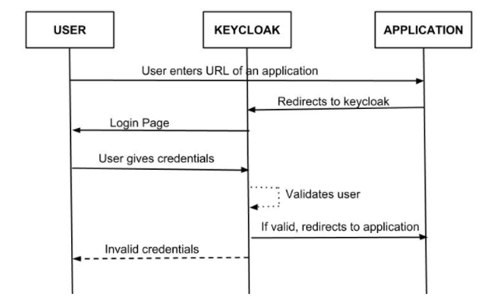
III. IMPLEMENTATION (SUITE)

Slide 11
IV. DIFFICULTÉS RENCONTRÉÉS ET PERSPECTIVES
Perspectives pour résoudre les problèmes rencontrés
- Toujours vérifier (sur Ubuntu) les ports utilisés par les différents serveurs que l’on possède et les changer si nécessaire.
- Dans le guide user nous avons mis à jour toutes les commandes qui nécessitaient d’être mises à jour.
1. Difficultés rencontrées
Du fait que c’était la première fois pour nous d’entendre parler de se logiciel, il nous a fallu un certain temps afin de nous approprier son fonctionnement.
Nous avons dû apprendre aussi le langage React JS pour notre implémentation.
Certaines commandes pour l’installation de keycloak sur Ubuntu étaient obsolètes.
La plupart des tutoriels et d’exemples que nous avons suivi pour créer une implémentation étaient soit beaucoup trop complexe pour des novices, soit obsolètes.
Lors de l’installation sur Ubuntu, nous avons rencontré un problème avec le port 8080 car du fait qu’apache utilise de base ce port, cela créait un conflit avec Keycloak car celui-ci est défini sur le même port.

Slide 12
CONCLUSION
Parvenus au terme de notre travail, il convient de rappeler son bienfondé et les étapes clés qui nous ont amenées jusqu’ici. Il était question pour nous d’effectuer un travail d’analyse, de conception puis d’implémentation relative à Keycloak. Pour mener à bien notre tâche, nous avons tout d’abord rappeler le contexte global du travail, puis les généralités sur Keycloak et afin, nous avons mis sur pied une petite implémentation de ce protocole d’authentification à l’aide de React Js. Notre travail ainsi achevé, il est naturel de nous interroger sur comment l’intégrer sur des projets de plus grande portée.

